Slide 1
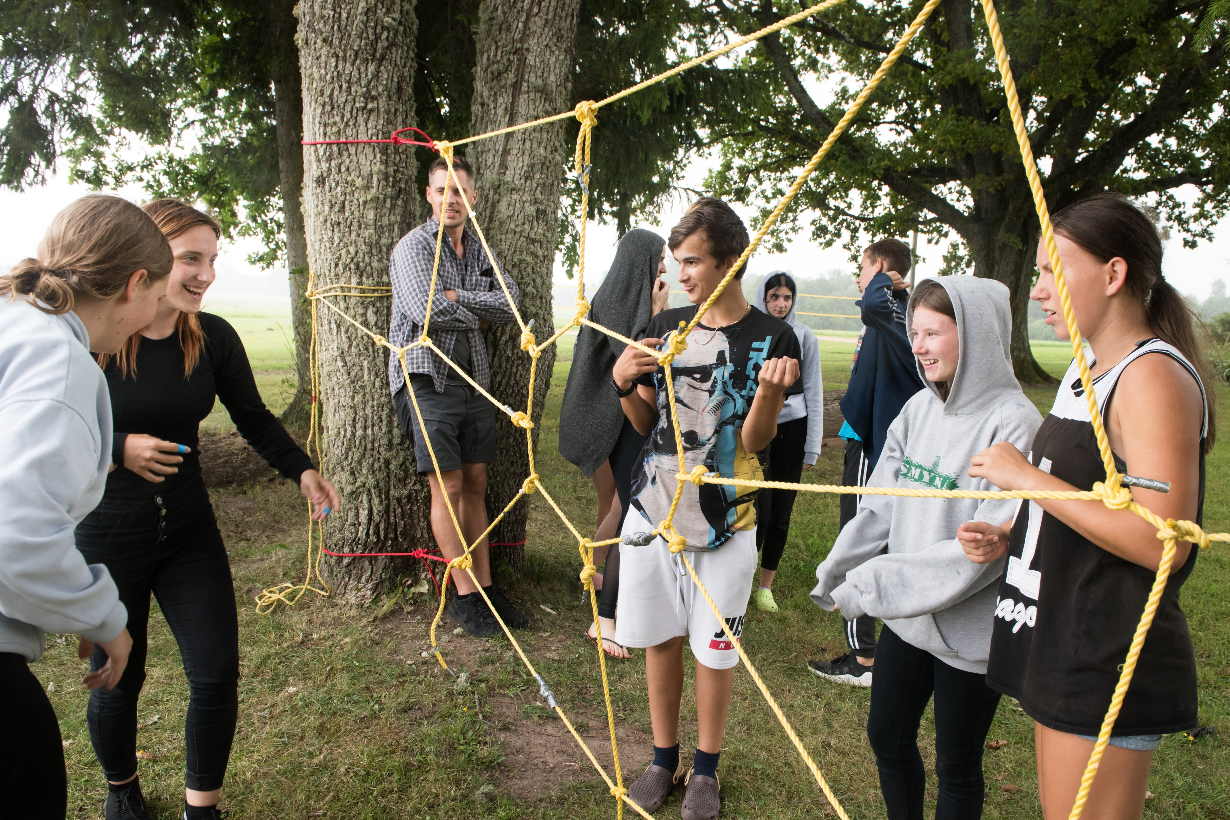


Latvijas
SOS Bērnu ciematu asociācija
Aktualitātes un pakalpojumi ģimenēm ar bērniem un jauniešiem
Ilze Paleja
Asociācijas direktore
22.08.2024.

Slide 2

Saturs
Bērni ģimenēs, kurās netiek nodrošināta pietiekama aprūpe
Bez vecāku gādības palikušie bērni
Prevence ģimenēm ar bērniem

Slide 3
Bērni ģimenēs, kurās netiek nodrošināta pietiekama aprūpe – dati un tendences
 | 2021 | 2022 | 2023
Ģimeņu skaits valstī, | 1344 | 1350 | 1432
Bērnu skaits ģimenēs valstī, | 2418 | 2581 | 2529
*Dati no ikgadējiem Bāriņtiesu pārskatiem
Secinājums - pieaug ģimeņu skaits, kurās netiek pietiekami nodrošināta bērna aprūpe (augsts risks šķirt bērnus no vecākiem)

Slide 4
Bērni ģimenēs, kurās netiek nodrošināta pietiekama aprūpe –
ģimeņu profils un bērnu problemātika
Ģimeņu profils:
vecāki pastiprināti un ilgstoši lieto atkarību izraisošas vielas
vardarbība pieaugušo starpā, bērni liecinieki
pieaugušajiem veselības problēmas, kas traucē pilnvērtīgi rūpēties par bērniem
vecākiem zemas sociālās, bērnu aprūpes un audzināšanas prasmes
bērnu pamešana novārtā
Rīgas SOS Ģimeņu atbalsta centra dati (par 2024.gada 6 mēn.):
Bērnu vecāki:
52% pastiprināti ieto atkarību izraisošas vielas
37 % vardarbība ģimenē
Bērni:
40 % pamesti novārtā
30 % piedzīvojuši vardarbību
25 % lieto vai lietojuši kādu no atkarību izraisošām vielām
23 % pastāv iespēja palikt uz otro gadu klasē vai pagarinātais mācību gads
Problemātika bērniem:
neapmeklē skolu – nejūtas piederīgi, netiek līdzi mācību vielai, izkrīt no izglītības sistēmas
cieš no vardarbības un/vai paši ir vardarbības veicēji
lieto apreibinošas vielas
iesaistās pretlikumīgu darbību veikšanā
psihiskās veselības traucējumi

Slide 5
Bērni ģimenēs, kurās netiek nodrošināta pietiekama aprūpe
IZAICINĀJUMI:
Pieaug bērnu skaits, kuriem diagnosticēti psihiskās veselības traucējumi (depresija, paškaitējoša uzvedība, ēšanas traucējumi, dzimumidentitātes problēmas u.c.) un kuru ģimenes nav motivētas sadarboties un neizprot bērna veselības traucējumus
Ilgstoša skolas neapmeklēšana, būtiski kavējumi izglītības programmas apguvē
Sociālā joma jau ilgstoši strādā “ugunsgrēka režīmā” (trūkst sociālie darbinieki, specifiskas metodes un pakalpojumi)
RISINĀJUMI:
Nepieciešama sadarbība starp sociālās un psihiskās veselības jomām, tāpēc ir uzsākts darbs ar BKUS jauna pakalpojuma bērniem ar mentālās uzvedības grūtībām izveidē (Violent Resistance methods)
Nepieciešama sadarbība starp sociālo un izglītības jomām, lai savlaicīgi identificētu un veidotu reālu atbalsta sistēmu bērnu “noturēšanai”, atgriešanai un iekļaušanai skolā (piemēram, individualizētas izglītības programmas atbilstoši bērna izglītības līmenim)
Lai novērstu darbu “ugunsgrēka” režīmā, nepieciešams uzsākt ieviest prevences sistēmu

Slide 6
Bez vecāku gādības palikušie bērni
Secinājumi:
gan valstī kopumā, gan Rīgā pieaug vecāku (ģimeņu) skaits, kuriem pārtrauc bērna aizgādības tiesības
Rīgā pieaug bērnu skaits, kuri zaudējuši vecāku gādību
pieaug sociālā darba ar ģimenēm ar bērniem noslodze
Bērnu skaits, kuru vecākiem pārtrauktas aizgādības tiesības:
 | 2021 | 2022 | 2023
valstī | 1009 | 1202 | 1153
Rīgā | 253 | 227 | 289
222
2023
Personu skaits, kurām pārtrauktas bērna aizgādības tiesības:
 | 2021 | 2022 | 2023
valstī | 900 | 983 | 1004
Rīgā | 225 | 205 | 261
Mainās bērnu un jauniešu profils (mentālā veselība, augsta riska uzvedība, atkarības vielu lietošana, seksualizēta uzvedība, būtiski kavējumi izglītības programmas apguvē, utt.)
6

Slide 7
Bez vecāku gādības palikušie bērni
 | 2021 | 2022 | 2023
Audžuģimenēs ievietoto bērnu skaits:
valstī | 312 | 400 | 417
Rīgā | 85 | 100 | 112
Aprūpes iestādēs ievietoto bērnu skaits:
valstī | 122 | 175 | 176
Rīgā | 32 | 47 | 59
Secinājumi:
gan valstī, gan Rīgā pieaug audžuģimenēs ievietoto bērnu skaits (tajā pašā laikā audžuģimeņu skaitam ir tendence samazināties), notiek audžuģimeņu pārslodze, kas ietekmē aprūpes kvalitāti
gan valstī, gan Rīgā pieaug bērnu aprūpes iestādēs ievietoto bērnu skaits

Slide 8
Bez vecāku gādības palikušie bērni
Secinājumi:
valstī strauji samazinās audžuģimeņu skaits, būtisks samazinājums 2023.gadā
2023.gadā pieaudzis audžuģimenēs ievietoto bērnu skaits (norāda uz a/ģ pārslodzi)
Audžuģimeņu kopējais skaits:
 | 2021 | 2022 | 2023
valstī kopā: | 795 | 752 | 709
Rīgā: | 95 | 93 | 96
Audžuģimeņu skaits, kurām piešķirts vai izbeigts statuss (valstī):
 | 2021 | 2022 | 2023
Audžuģimeņu sk., kurām piešķirts statuss | 89 | 83 | 51
Audžuģimeņu sk., kurām izbeigts statuss | 45 | 48 | 57
Secinājumi:
• samazinās “jauno” audžuģimeņu skaits
• 2023.gadā pirmo reizi audžuģimeņu darbību pārtraukušo ģimeņu skaits pārsniedz jauno audžuģimeņu skaitu

Slide 9
Bez vecāku gādības palikušie bērni
IZAICINĀJUMI:
Nepietiekams bērnu vajadzībām piemērotu aprūpes pakalpojumu piedāvājums (trūkst pakalpojumu specializāciju esošo pakalpojumu ietvaros, nepietiekams audžuģimeņu skaits, esošo audžuģimeņu “pārslodze”, pieaug aprūpes iestādēs ievietoto bērnu skaits, kā arī trūkst brīvas vietas aprūpes iestādēs)
Pieaug bērnu skaits, kuriem nepieciešami individualizēti pakalpojumi (piemēram, kurus nevar iekļaut grupā, bērni ar uzvedības grūtībām, seksualizētu uzvedību u.c.)
Pieaug bērnu skaits, kuri ilgstoši nav apmeklējuši skolu, būtiski “robi” izglītības programmas apguvē
RISINĀJUMI:
Pakalpojumu dažādība atbilstoši bērna vajadzībām:
Uzsākta veiksmīga sadarbība ar Rīgu – individuālās rehabilitācijas pakalpojums jauniešiem ar nopietnām uzvedības problēmām (“Meža pakalpojums”), nepieciešams palielināt pakalpojuma vietu skaitu, risināt pakalpojuma pēctecību (mazas specializētas jauniešu mājas/ dzīvokļi)
Veidot jaunu pakalpojumu audžuģimenēm, kuras nodrošina individualizētu aprūpi bērniem ar uzvedības problēmām (papildus atbalsts valsts noteiktajam)
Jaunu audžuģimeņu piesaiste, audžuģimeņu pakalpojuma kvalitātes stiprināšana
Savlaicīgi identificēt un veidot reālu atbalsta sistēmu bērnu “noturēšanai”, atgriešanai un iekļaušanai skolā
(piemēram, individualizētas izglītības programmas atbilstoši bērna izglītības līmenim)

Slide 10


PREVENCE ģimenēm ar bērniem 2024
“Piedzimstot bērniņam”
189 ģimenes (Rīgā 130 ģimenes)
Stiprināt vecākus jaunajā lomā, veicinot ciešu emocionālo saikni starp mammu un bērnu, starp tēvu un bērnu un ģimeni kopumā.
Sniegt ģimenei individuālu atbalstu, zināšanas un drošības sajūtu, kā arī informāciju, kurp vērsties krīzes situācijās.
Samazināt pēcdzemdību depresijas, sociālās izolētības, trauksmainības riskus jaunajiem vecākiem.
“Bērnam drošs un draudzīgs bērnudārzs” sadarbībā ar Centru Dardedze un RD Izglītības, kultūras un sporta departamentu
94 bērnudārzos (Rīgā 77 bērnudārzos)
Savlaicīgi atpazīt un novērst bērnu tiesību pārkāpumu riskus, veidojot pozitīvu sadarbību starp bērniem, vecākiem un darbiniekiem un uzturot pozitīvu vidi, kur centrālās ir bērna intereses un vajadzības.
SOS BCA preventīvās programmas
8

Slide 11

Ieteikums – veidot preventīvu atbalsta sistēmu ģimenēm ar bērniem līdz 2 gadu vecumam
Ārvalstu pētījumi apliecina bērna pirmo 1000 dzīves dienu ietekmi uz garīgo veselību un labklājību visas dzīves garumā.
Priekšlikums veidot preventīvu atbalsta sistēmu ģimenēm ar bērniem līdz 2 gadu vecumam, kas ietvertu:
Sākotnēji veikt pētījumu par esošo atbalsta sistēmu, lai uzlabotu pakalpojumu kvalitāti un pieejamību maziem bērniem un viņu ģimenēm
Pārskatīt uz pierādījumiem balstīto intervenci un novērtēšanu un izstrādāt politiskos ieteikumus
Esošo preventīvo programmu attīstīšana un reāla atbalsta sniegšana ģimenēm ar jaundzimušiem bērniem.
10 10

Slide 12


Veiksmīgu sadarbību un uz risinājumiem vērstu darbu Sociālo pakalpojumu sniedzēju konsultatīvajai padomei!!
© Autors | Vieta

